Slide 1
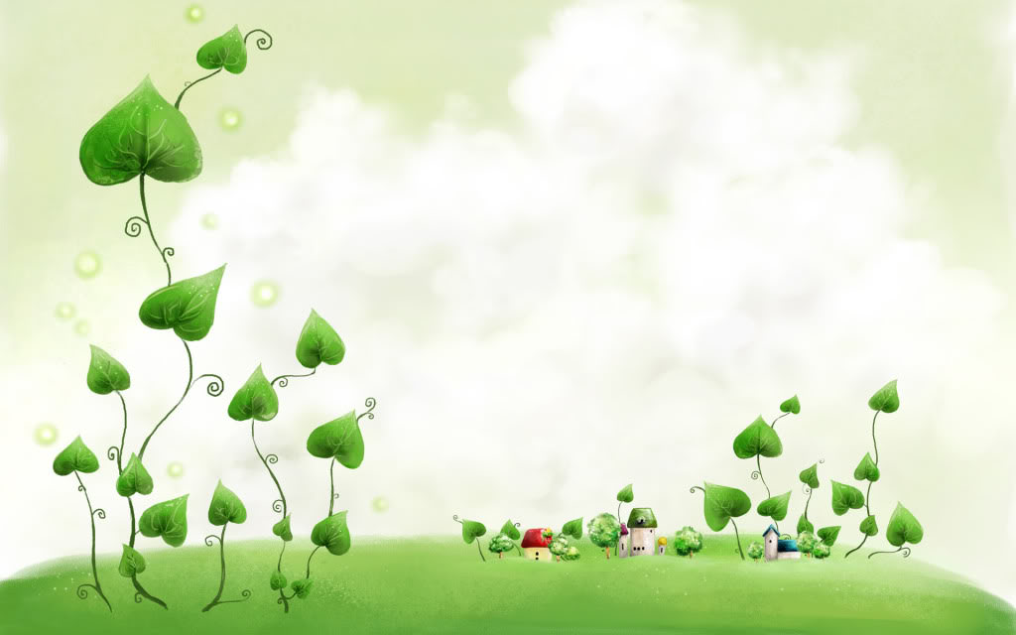

1
CHÀO MỪNG CÁC THẦY CÔ
VỀ THĂM DỰ GIỜ MÔN MĨ THUẬT
LỚP 2
Giáo viên: Trần Thị Diễm
Năm học: 2022 - 2023
Giáo viên: TRẦN THỊ DIỄM
Năm học: 2020- 2021

Slide 2
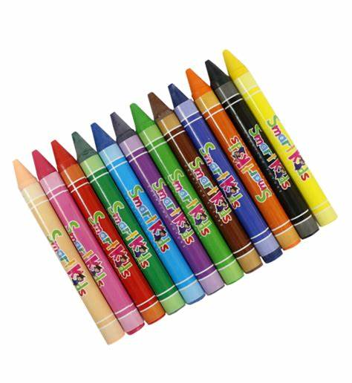

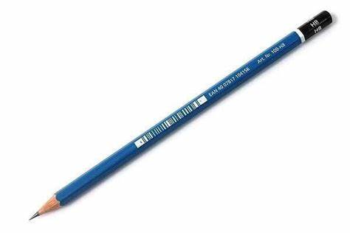
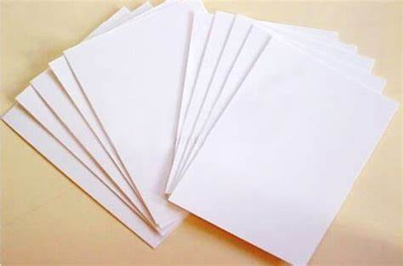
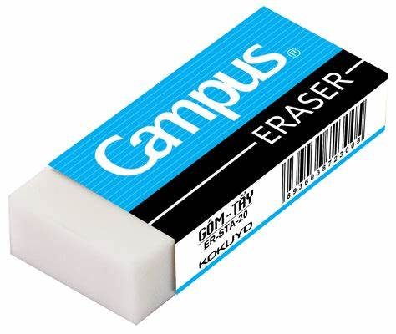
1. HOẠT ĐỘNG MỞ ĐẦU. ( 3 phút)
1.1. Kiểm tra dụng cụ
Sách MT 2
sáp màu
Bút chì
Giấy A4
Tẩy

Slide 3
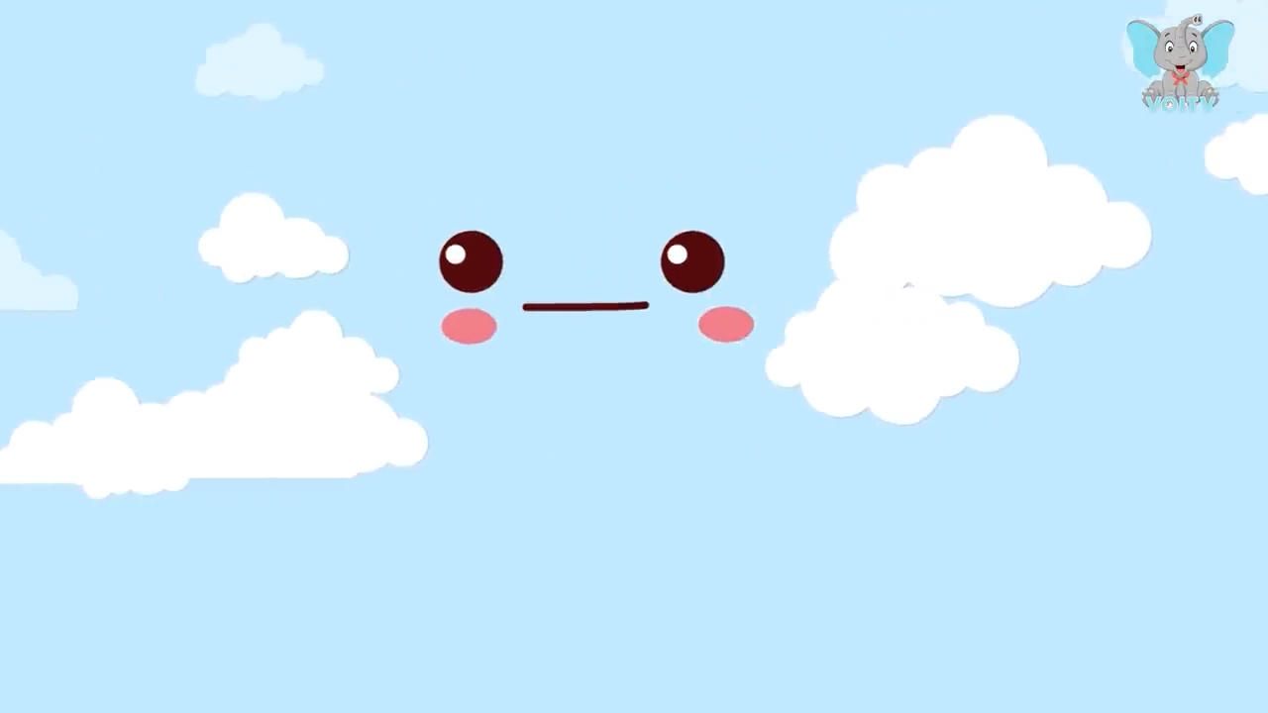
1.2. Khởi động.
+ Em hãy kể tên những màu sắc có trong video?
+ Kể tên ba màu cơ bản mà em đã học?

Slide 4
Mĩ thuật
NHỮNG MẢNG MÀU YÊU THÍCH ( TIẾT 2)
* Yêu cầu cần đạt:
- HS nhận biết được màu sắc và cảm nhận được vẻ đẹp trong tranh của họa sĩ.
- HS nhận biết được màu đậm, màu nhạt trong thiên nhiên và trong sản phẩm mĩ thuật.
- HS tạo được sản phẩm mĩ thuật có mảng màu đậm, màu nhạt mà em yêu thích.
2. Hoạt động hình thành kiến thức mới. (12 phút)
2.1. Quan sát

Slide 5
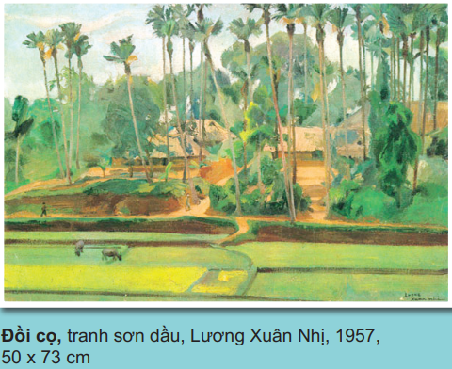
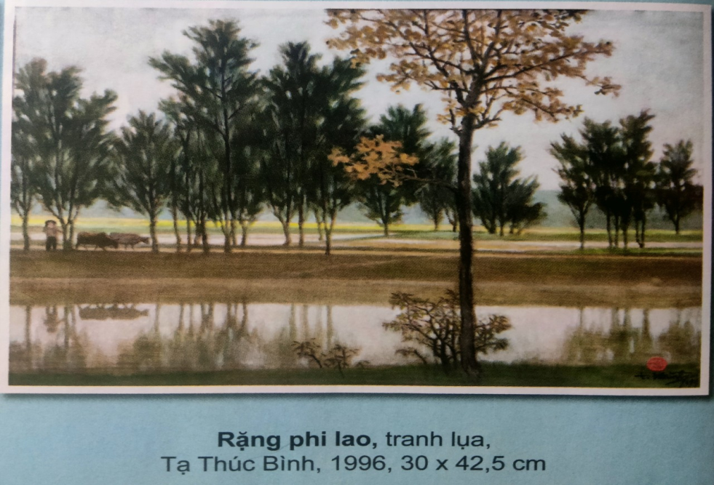
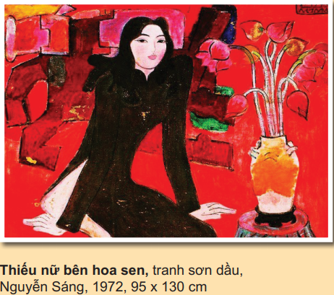
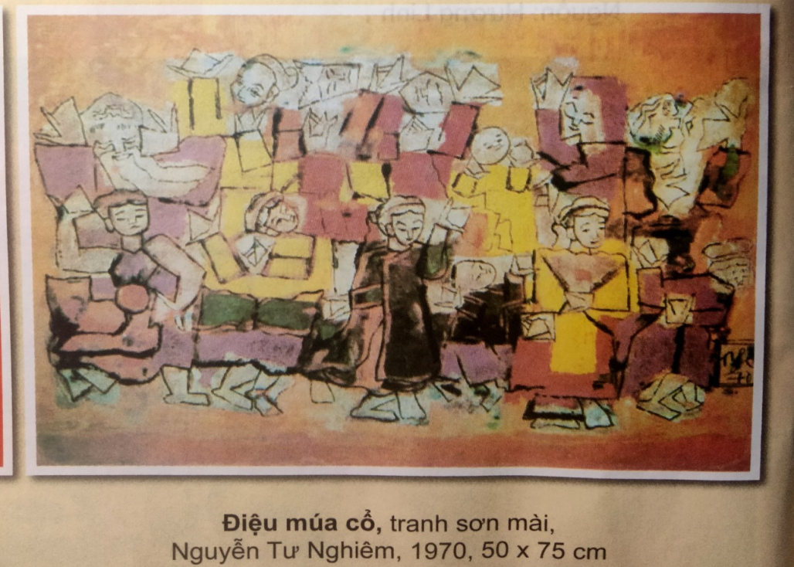
* Màu sắc trong tranh vẽ.
1
2
3
4

Slide 6


1
2
3
4
Câu hỏi thảo luận: ( nhóm đôi)
1.Trong bức tranh có những hình ảnh gì?
2.Màu sắc của những hình ảnh đó là gì?

Slide 7
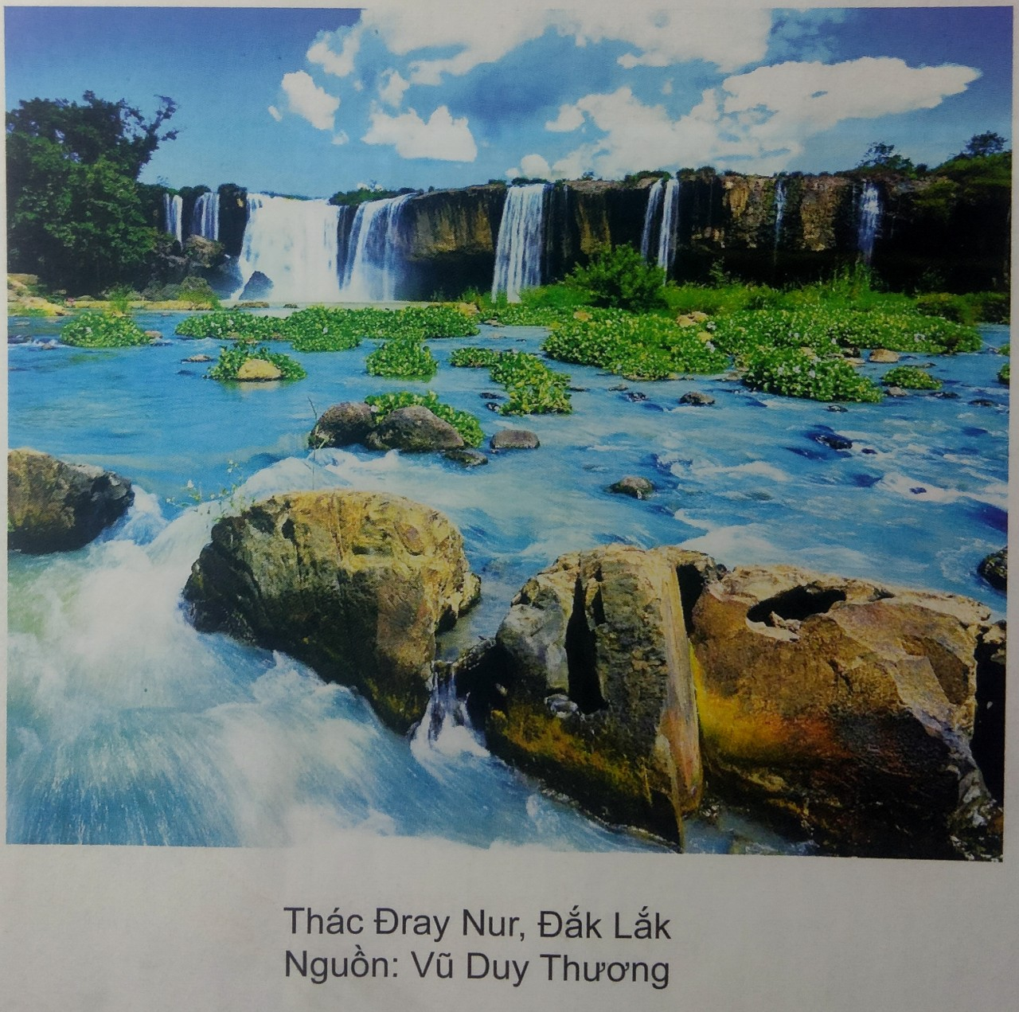
* Màu đậm, màu nhạt.
Màu đậm, màu nhạt trong thiên nhiên

Slide 8
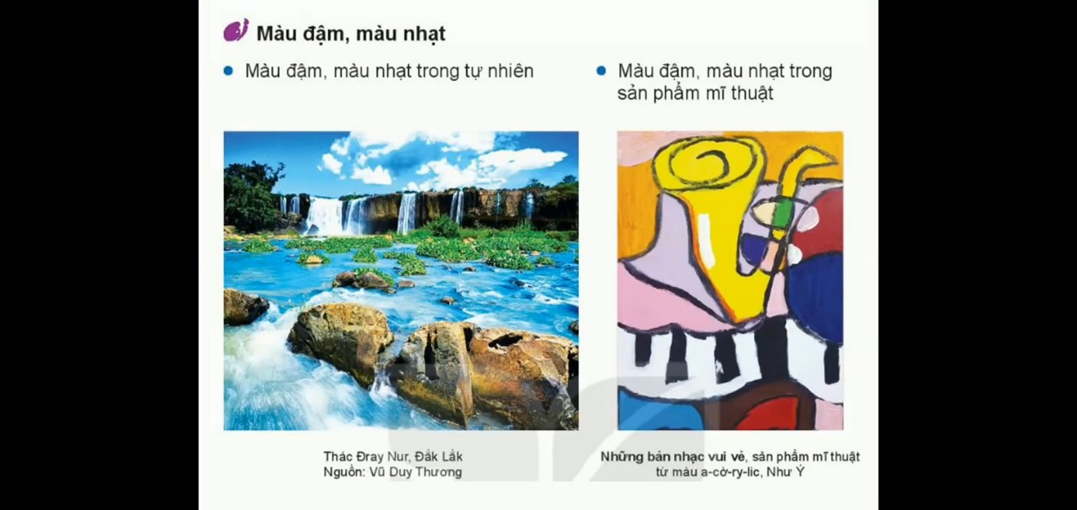
Màu đậm, màu nhạt trong sản phẩm mĩ thuật

Slide 9
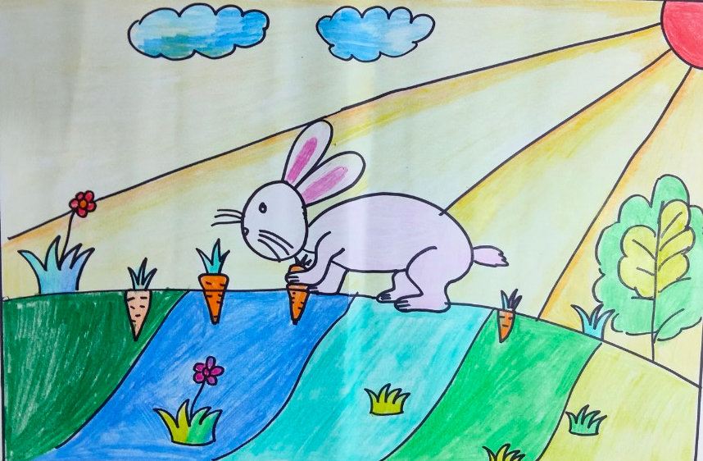
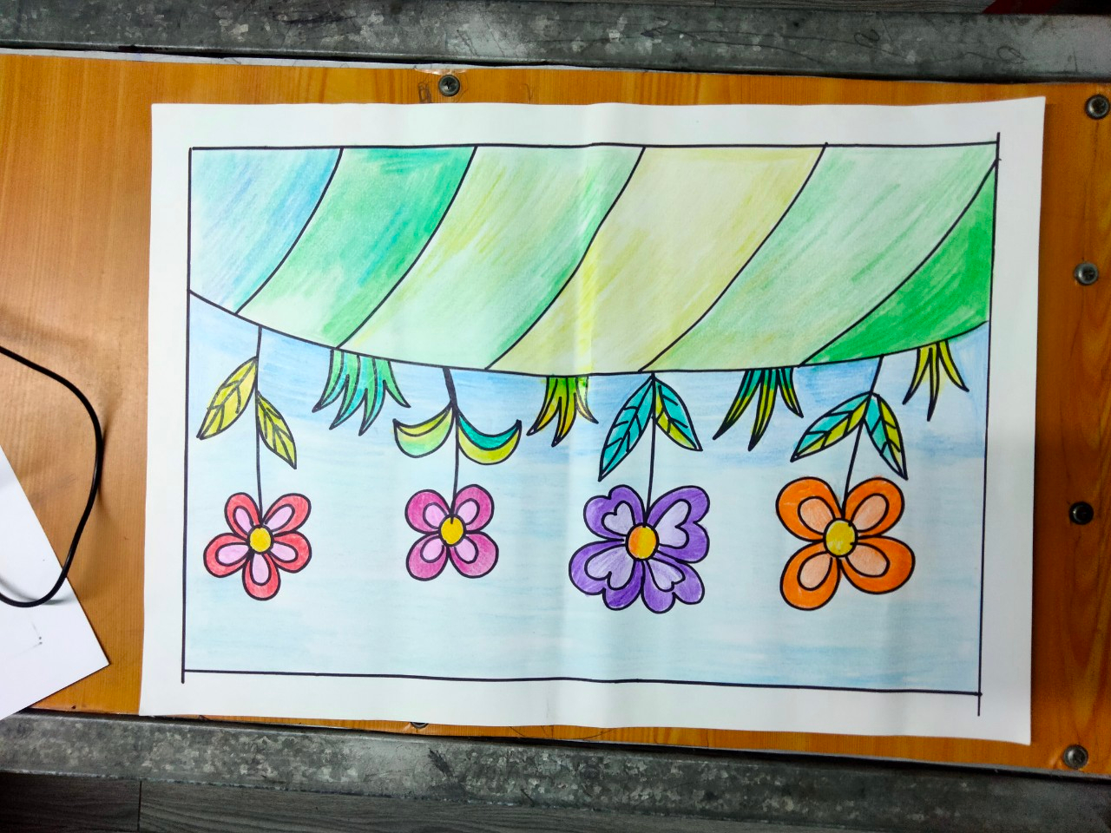
* Quan sát hình thảo luận và trả lời câu hỏi:
+ Màu đậm, màu nhạt trong sản phẩm mĩ thuật dưới
đây là màu gì?

Slide 10
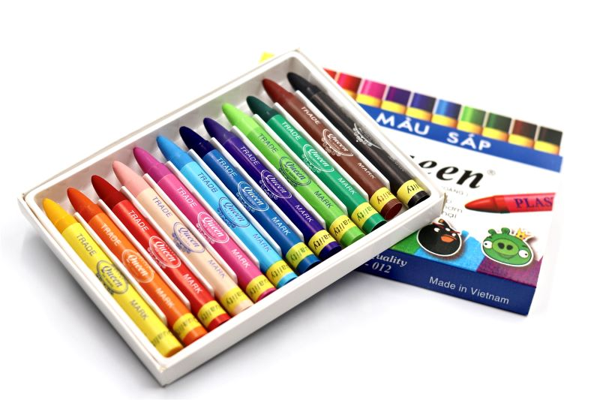
2.2. Thể hiện
* Trò chơi: Màu đậm, màu nhạt.
- Chọn màu đậm, màu nhạt từ hộp màu sáp.

Slide 11
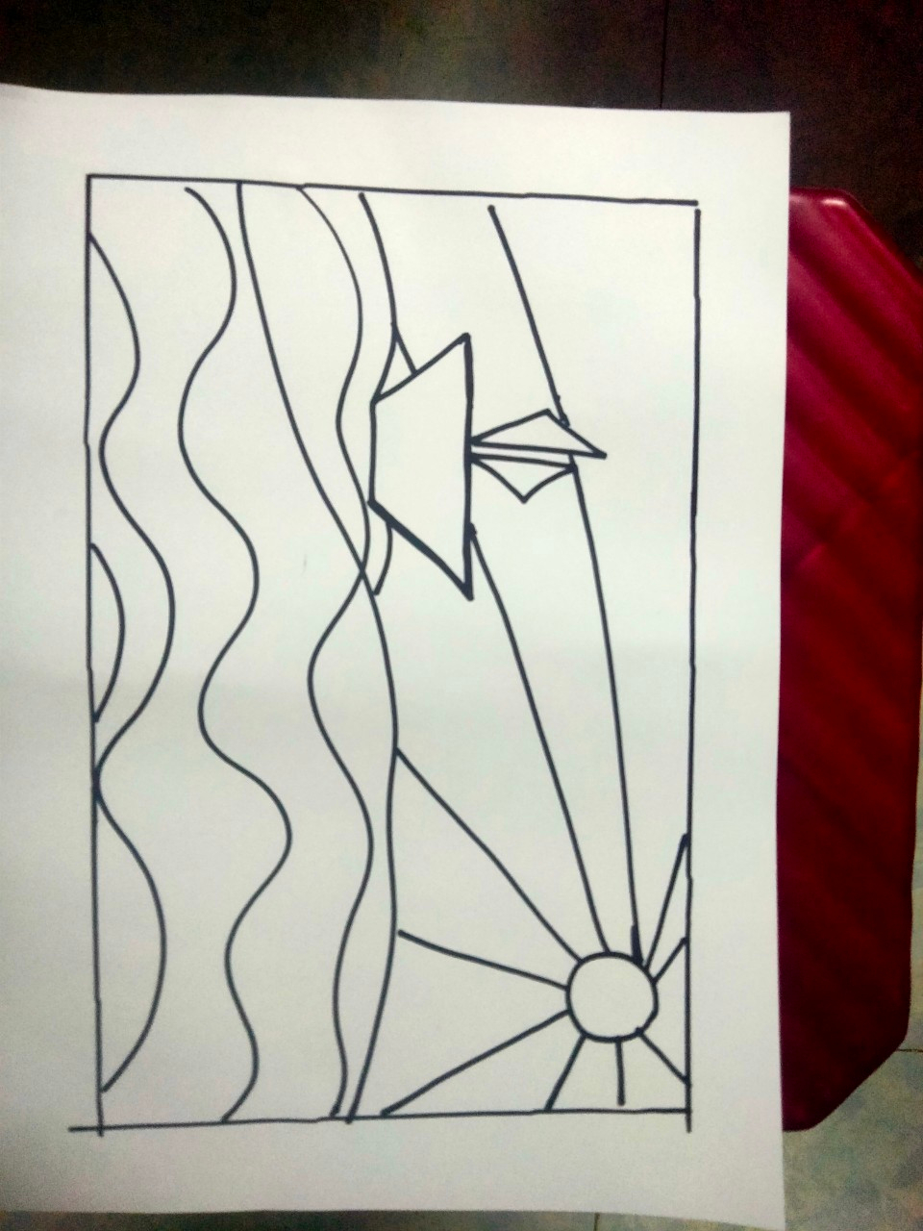
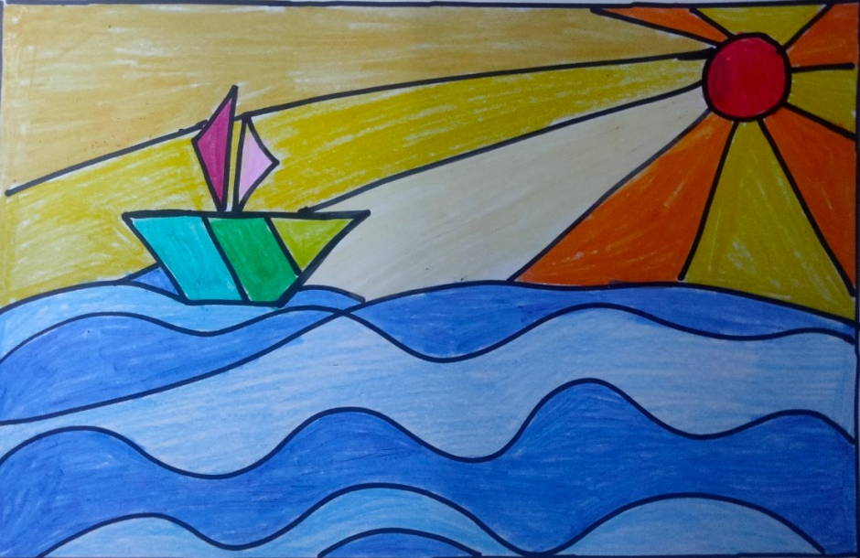
- Thể hiện một sản phẩm mĩ thuật có những mảng
màu đậm, màu nhạt.
* Các bước thực hiện:
Bước 1: Vẽ nét tạo hình tự do.
Bước 2: Vẽ màu vào hình (có mảng màu đậm, nhạt).

Slide 12
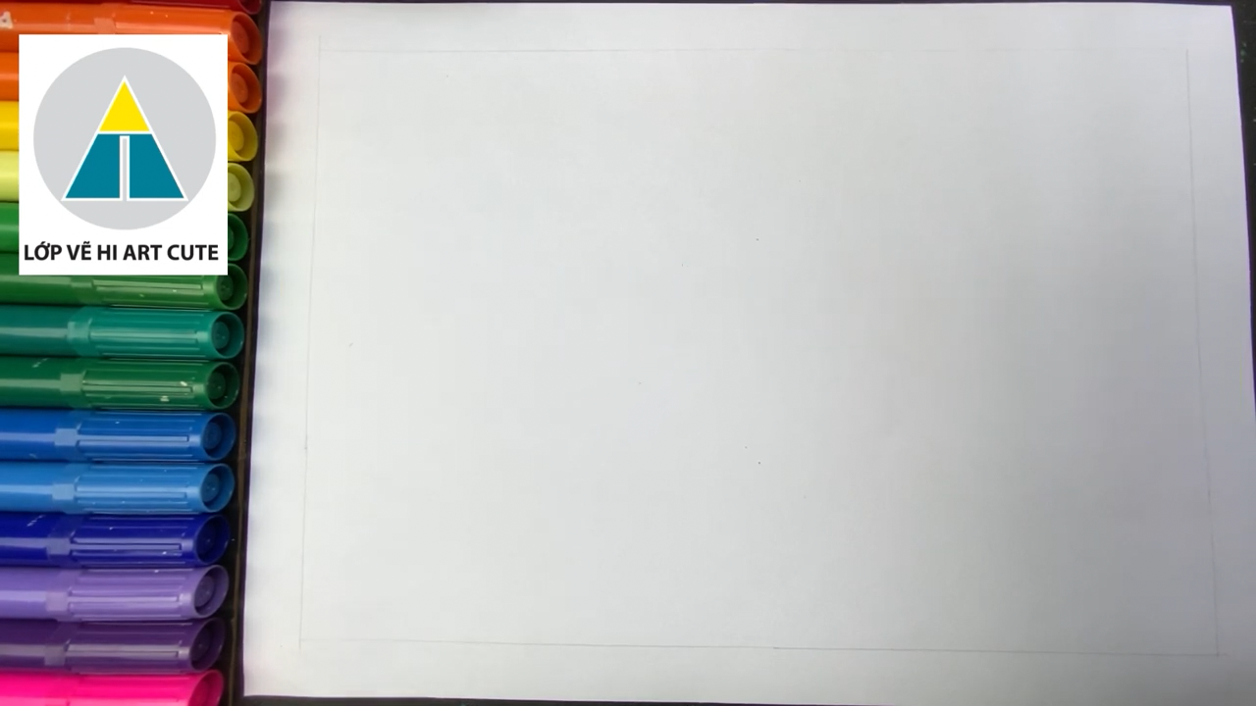
* Xem video hướng dẫn.

Slide 13
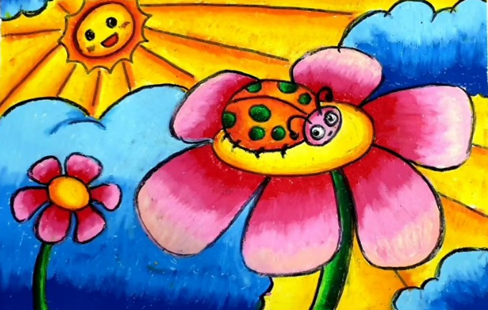
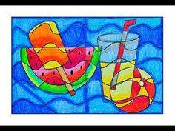
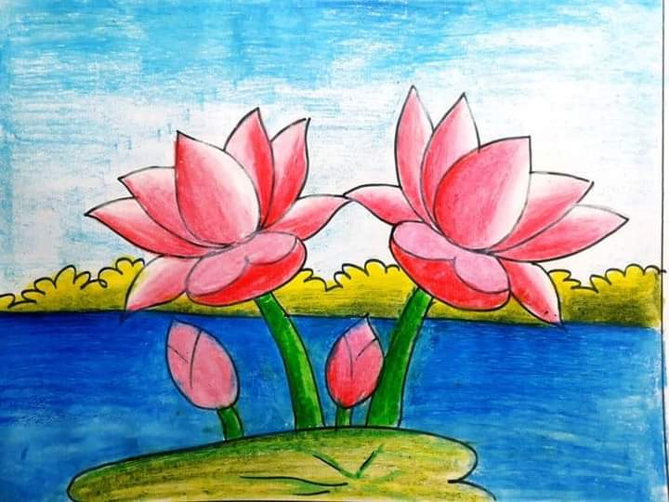
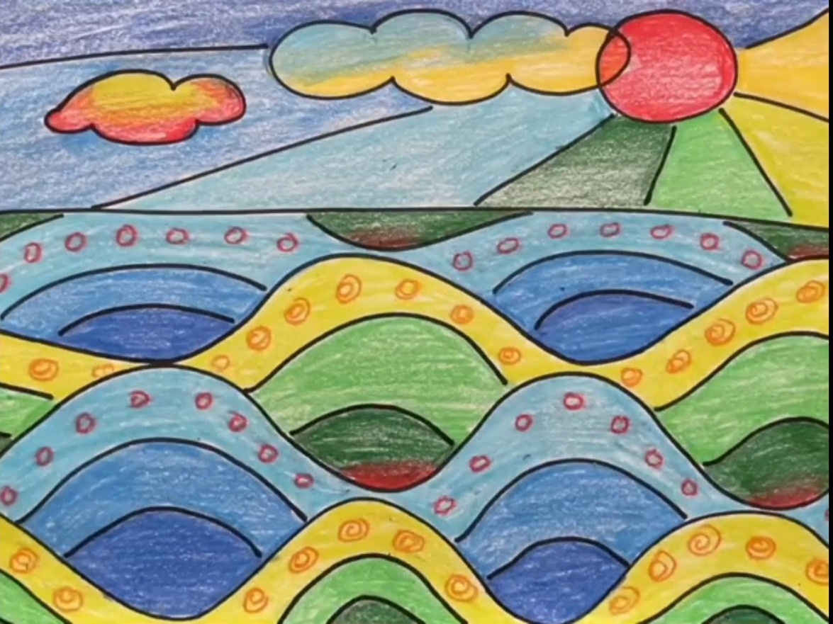
* Một số bài tham khảo:

Slide 14
3. Hoạt động thực hành (17 phút)
- Thể hiện sản phẩm mĩ thuật có những mảng màu
đậm, màu nhạt.

Slide 15
* Nhận xét- đánh giá:
- HS trưng bày sản phẩm.
- HS tham gia nhận xét.
+ Tranh bạn vẽ có màu đậm, màu nhạt không?
+ Tranh bạn vẽ màu có đều không? Màu sắc có đẹp
không?
* Củng cố : (2 phút)
- Tiết học hôm nay các em được tìm hiểu về nội dung
gì?
* Dặn dò: (1 phút)
- Chuẩn bị đầy dủ dụng cụ : vở bài tập, bút màu,
bút chì,…

Slide 16
Xin chân thành cảm ơn !

